Slide 1


Slide 2


语文 五年级 下册
跳水
17
预习卡

Slide 3
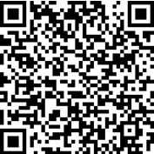
1.扫码听朗读，第一遍画出不认识的生字，第二遍标出下列词语。
环游 航行 放肆
帽子 桅杆 哭笑不得吓唬
顶端 船舱 瞄准 心惊胆战
第17课

Slide 4
2.把汉字和对应的读音用直线相连。连线
hǔ miáo zī wéi sì liě sī hánɡ sōu mào ōu
肆 桅 唬 龇 咧 瞄 帽 艘 航 鸥 撕

Slide 5
3.用“√”画出加点的多音字的正确读音。
√
√
模．仿（mó√ mú） 模．具（mó mú）

Slide 6
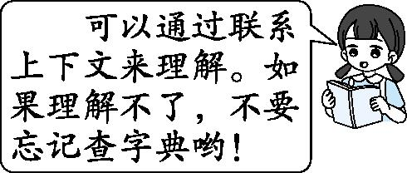
4.理解词语。
形容非常害怕
心惊胆战： 形 容非常害怕 ⁠。
指没有风浪
风平浪静： 指没有风浪 ⁠。
形容处境尴尬或不知如何是好
哭笑不得： 形容处境尴尬或不知如何 ⁠。
咧开嘴把牙齿露出来
龇牙咧嘴： 咧开嘴把牙齿露出来 ⁠。

Slide 7
5.在文中用“ ⁠”画出体现孩子无奈的句子。
只有那个孩子哭笑不得，眼巴巴地望着猴子坐在桅杆的第一根横木上，摘下帽子来用牙齿咬，用爪子撕，好像故意逗他生气。 ⁠
只有那个孩子哭笑不得，眼巴巴地望着猴子坐在桅杆的第一根横木上，摘下帽子来用牙齿咬，用爪子撕，好像故意逗他生气。 ⁠

Slide 8
6.根据课文内容，给下列故事情节排序。（填序号）
3
（ 3 ）船长逼孩子跳水，水手们救起孩子。
1
（ 1 ）水手拿猴子取乐。
2
（ 2 ）猴子逗孩子生气，孩子追猴子而遇险。

Slide 9
俄国
7.列夫·托尔斯泰， 俄国 ⁠（国家）作家，出身贵族，创作时期长达60余年。其作品对世界文学有很大影响，成名作自传体小说《 童年 ⁠》《 少年 ⁠》反映了他对贵族生活的批判态度。
童
年
少年

Slide 10
我的疑问：

Slide 11

时代天华祝你学习进步！

